Slide 1
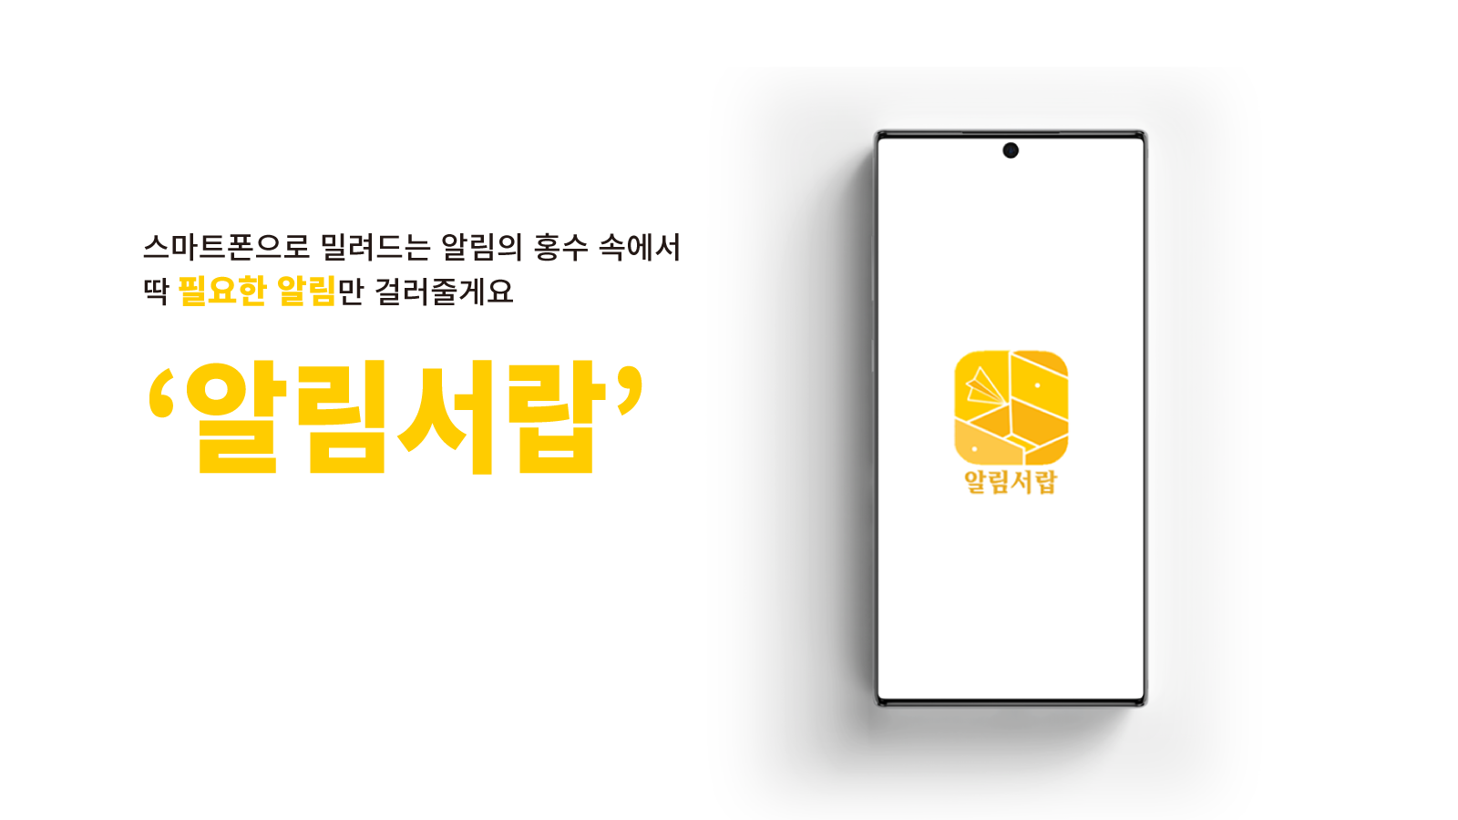

Slide 2

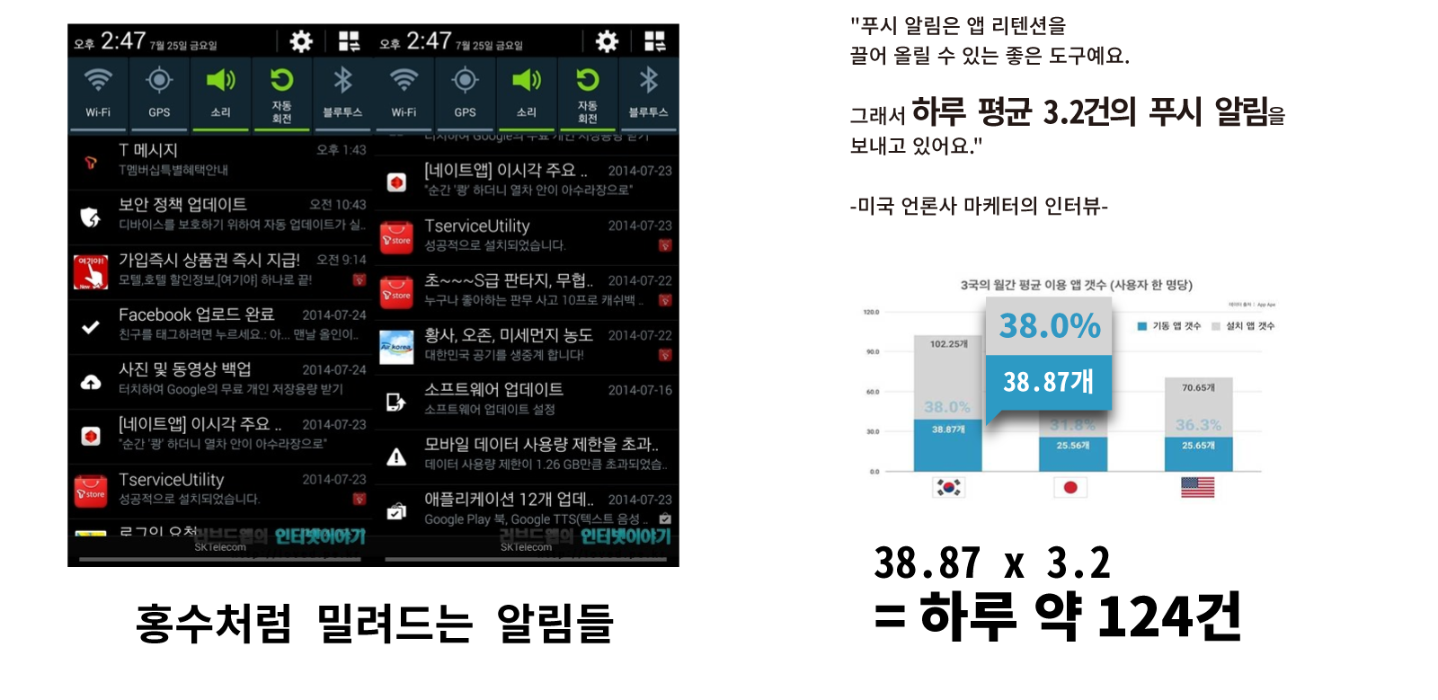

Slide 3

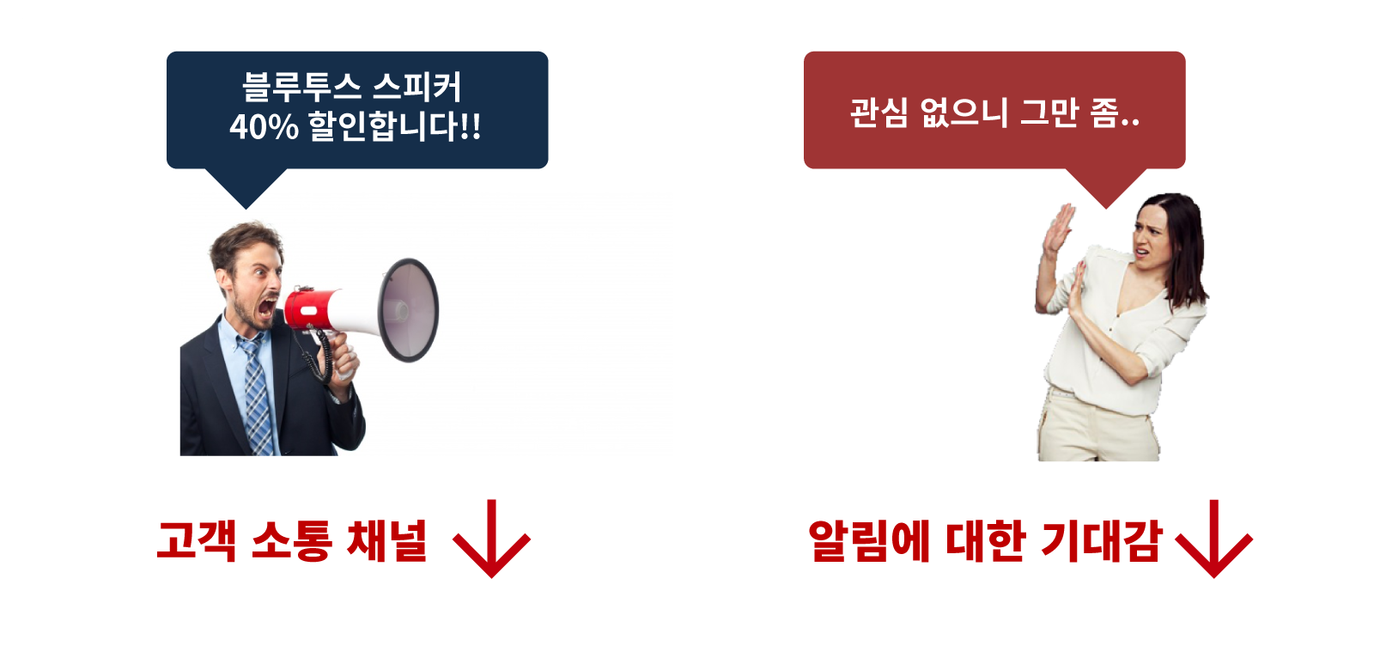

Slide 4
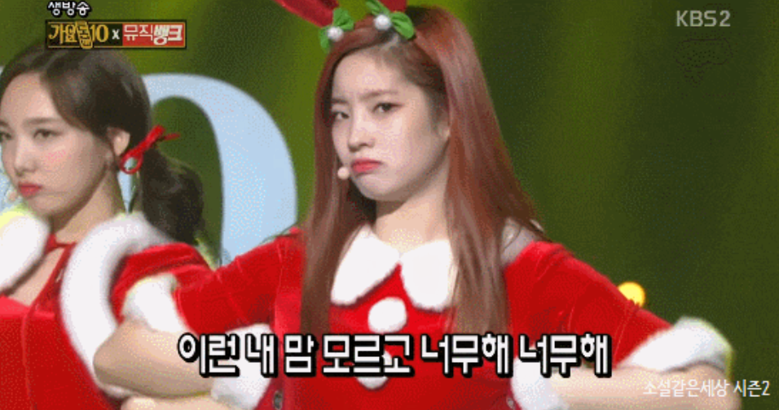
“사실 나는 요즘 패션에 관심이 많단 말야…”

Slide 5
군인이 트와이스를 슬프게 만들어서야 됩니까
이제,
다연이 휴대폰에 밀려드는
귀찮고 쓸모없는 알림들을 걸러냅시다.
그리고 좋아할만한 알림은 한데 모아봅시다!

Slide 6

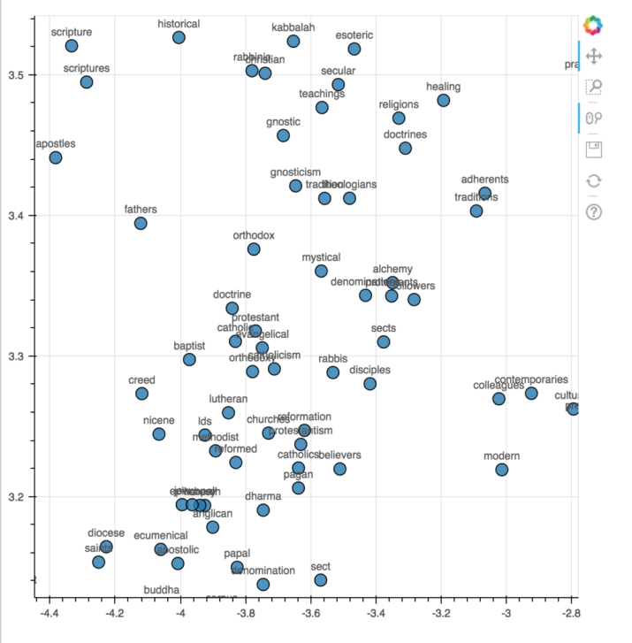
DB에 있는 Like 데이터 중 [떨이]와
의미가 가장 유사한 단어 3개의
Like 값을 활용하여 [떨이]의 Like 값을 추정
스포츠
모자
떨이
Like : -27 94 ? 55
[할인]
53
[땡처리]
-37
[행사]
42
X
X
X
문장을 구성하는 명사들의 Like 값 총 합이
양수(122)니까 사용자는 이 알림을 좋아하겠구나!
유사도 : 83% 31% 55%
[떨이]
55
LIKE 알림 박스에 넣기

Slide 7
“오빠 나 머리 커서 모자 안들어가는거 몰라?”

Slide 8
사용자가 알림을
부정적으로 받아들였다
학습하자!
부정적 알림
평균 Like 값
차이값
122
-85
207
[스포츠]
-27
207/3
[스포츠]
-86
수차례
거듭된 학습
사용자의 취향 모델을
정확하게
찾아갈 것이다.
[모자]
94
207/3
[모자]
25
[떨이]
55
[떨이]
-14
207/3

Slide 9
“오빠. 앱 디자인도 감성있어야 하는거 알지?”

Slide 10
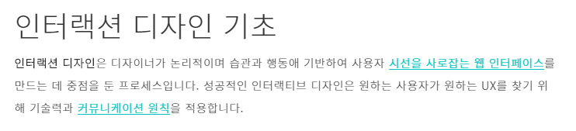
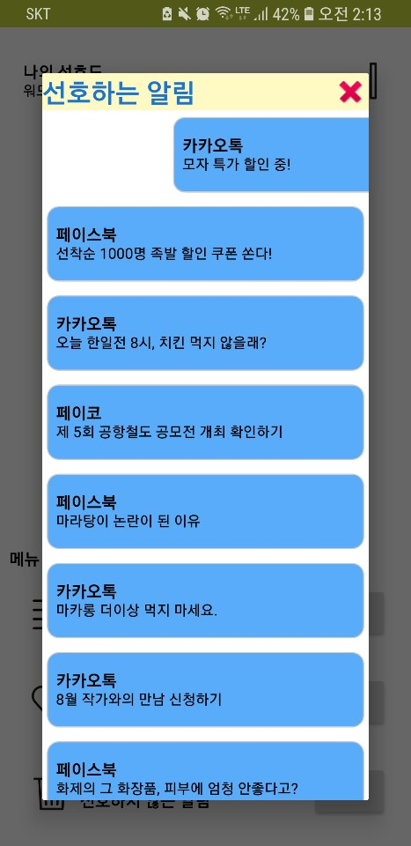
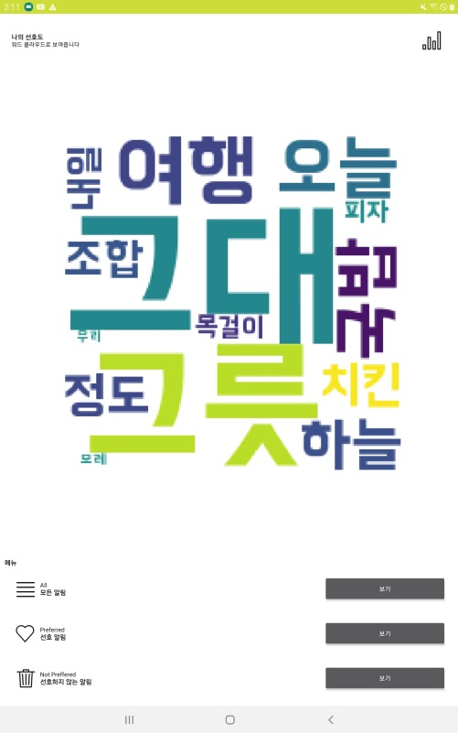


UI / UX
워드클라우드
빅데이터로 얻어진 텍스트에서 핵심단어를 직관적으로 파악할 수 있도록 시각적으로 돋보이게 하는 기법

Slide 11

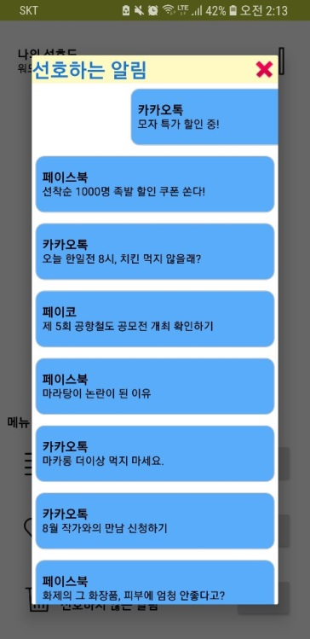
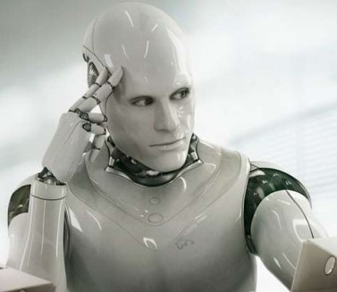
로직 개괄도
알림 발생
유저 반응 기록 및 Weight 조정
단 몇 장의 화면 + 직관적인 사용법 = 사용하기 편한 앱

Slide 12
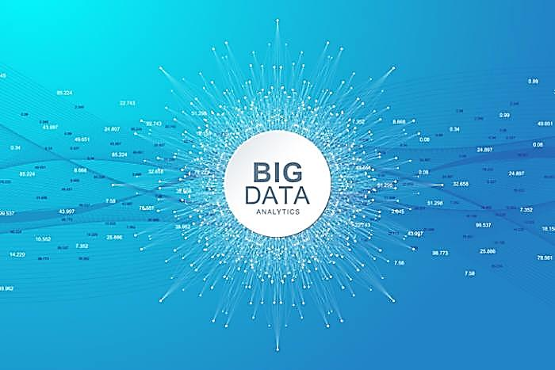


알림서랍 주요 기술
문장 -> 명사 추출
Konlpy
https://github.com/konlpy/konlpy
Word Clouding
Word_cloud
https://github.com/amueller/word_cloud
Word Embedding
fastText
https://github.com/facebookresearch/fastText
사용자 선호도 학습
자체 구축
오픈 소스 생태계의 힘!

Slide 13
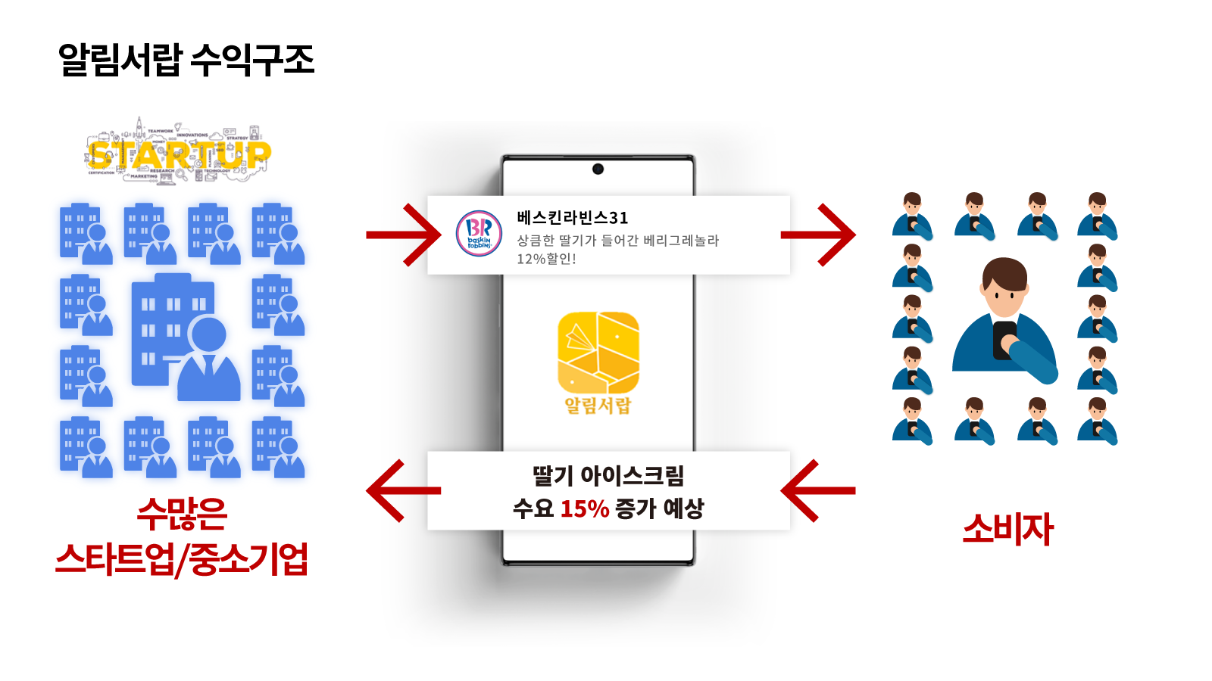

Slide 14
